Slide 1

ভৌত আলোকবিজ্ঞান
অনলাইন বিশেষ কোচিং

Slide 2
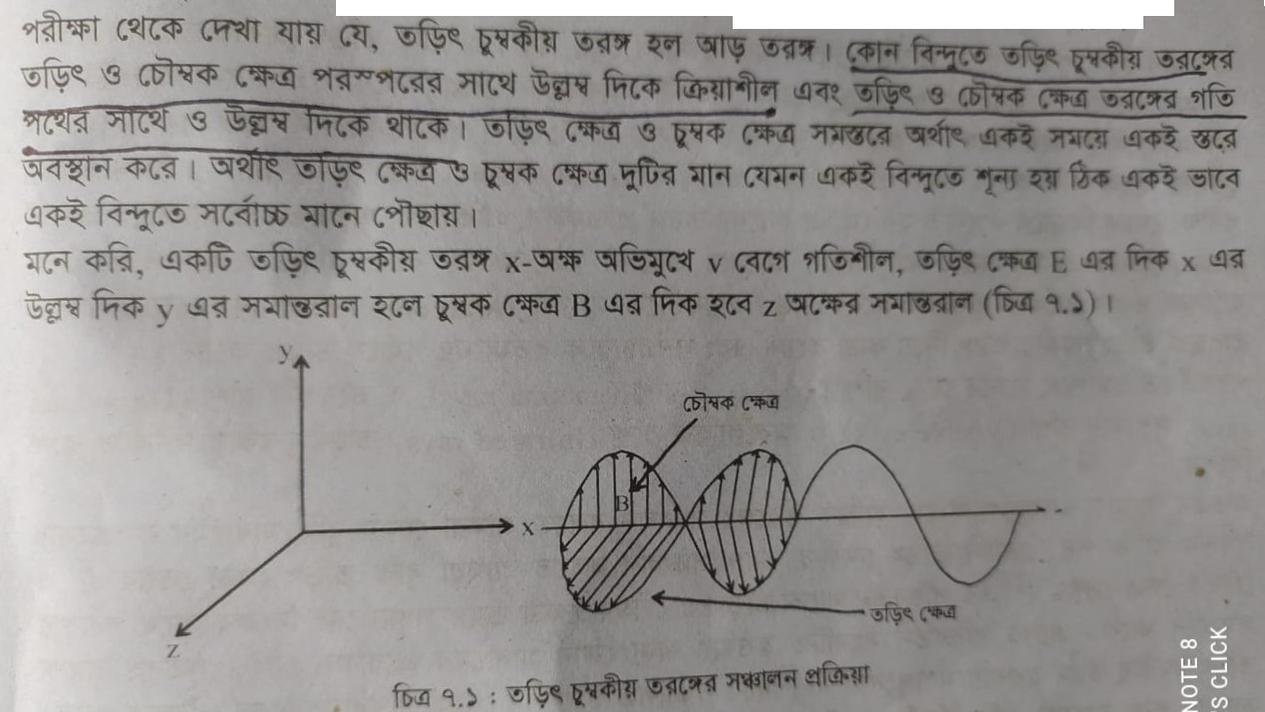



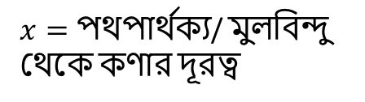

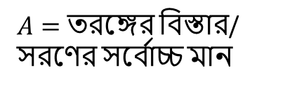
তড়িৎ চুম্বকীয় তরঙ্গ
অগ্রগামী তরঙ্গের সমীকরণ
$$y=Asin\frac{2\text{π}}{\text{λ}}(vt−x)$$
$A=$ তরঙ্গের বিস্তার/ সরণের সর্বোচ্চ মান
$$\text{λ} \text{= }\text{তরঙ্গদৈর্ঘ্য}$$
$$v=কণার বেগ$$
$x=$ পথপার্থক্য/ মুলবিন্দু থেকে কণার দূরত্ব
$$y=কণার সরণ$$

Slide 3
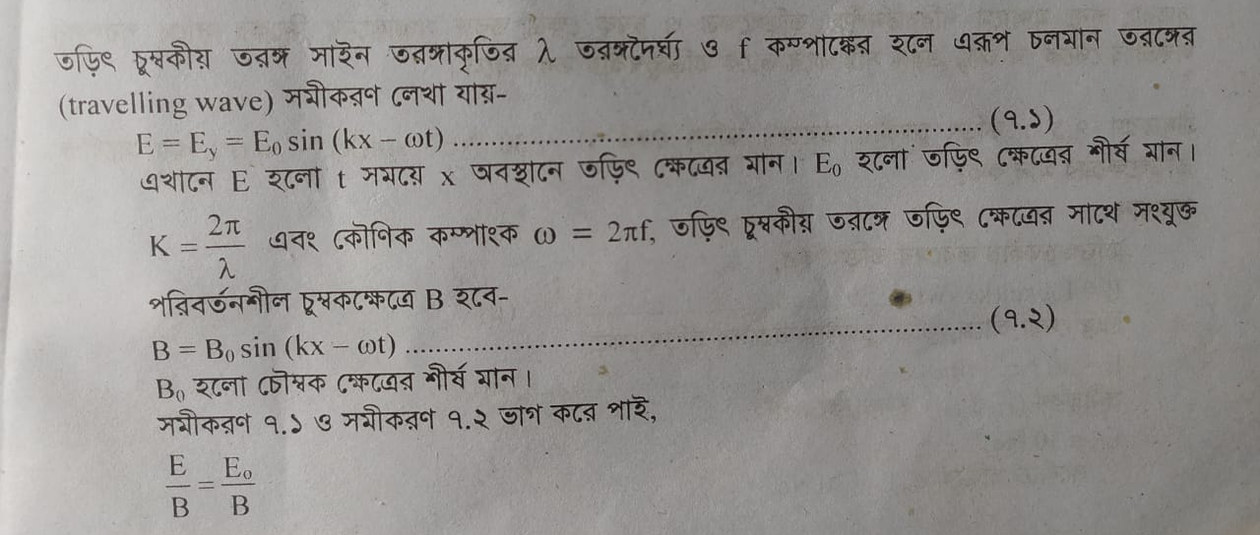
তড়িৎ চুম্বকীয় তরঙ্গ

Slide 4
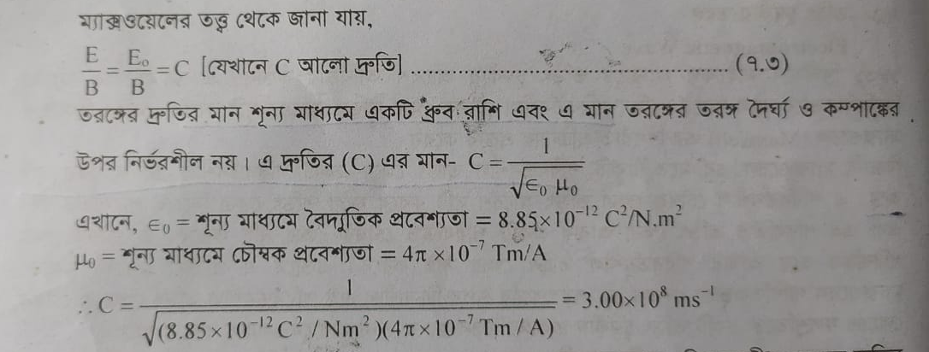
তড়িৎ চুম্বকীয় তরঙ্গ

Slide 5

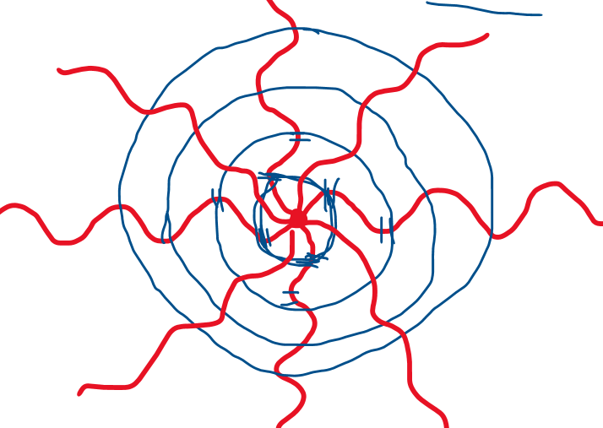
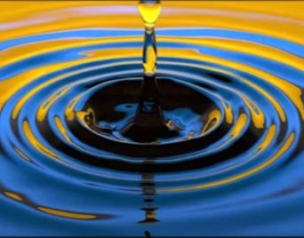
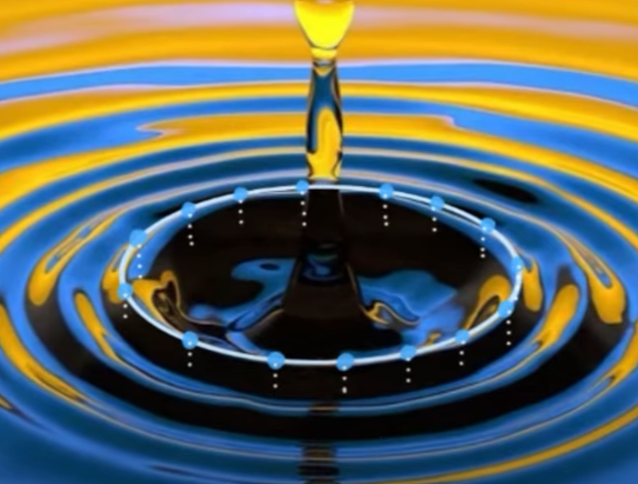
তরঙ্গমুখ
কোনো তরঙ্গের সমদশাসম্পন্ন কণাগুলোর গতিপথকে তরঙ্গমুখ বলে।

Slide 6
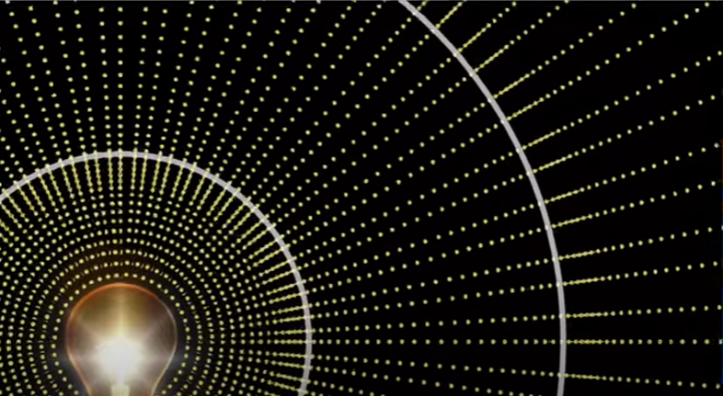
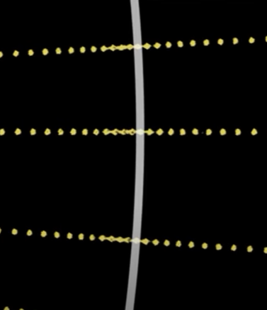
তরঙ্গমুখ
আলোর বিন্দু উৎস থেকে উৎপন্ন হলে আলোক তরঙ্গমুখ উৎসের কাছাকাছি অঞ্চলে গোলকীয় ও দুরবর্তী অঞ্চলে সমতল হবে।

Slide 7
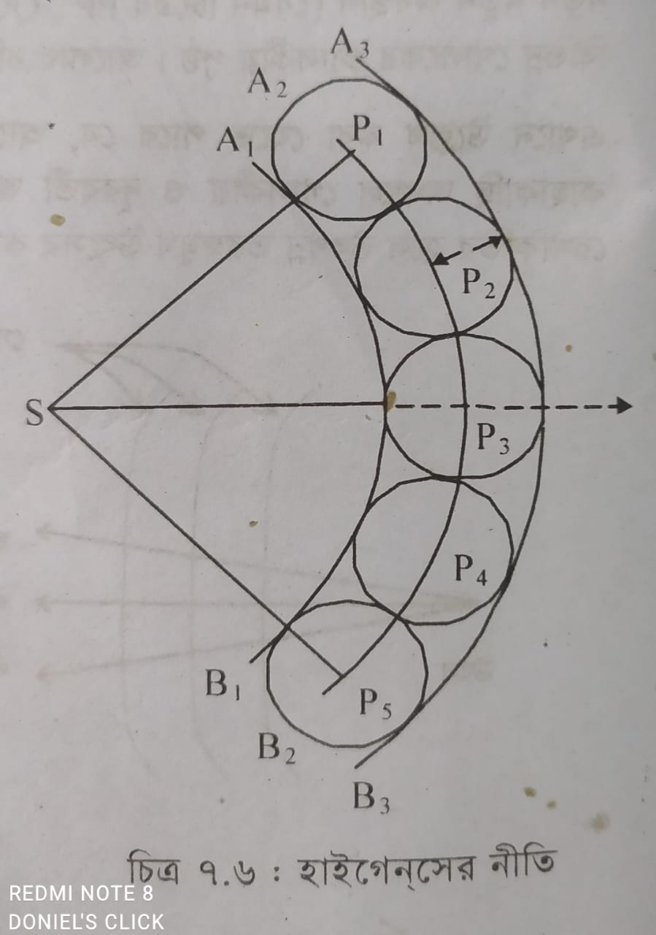
হাইগেনের নীতি
কোনো তরঙ্গমুখের প্রতিটি বিন্দু এক একটি গৌণ তরঙ্গের উৎস হিসেবে গণ্য হয়। ঐ গৌণ তরঙ্গগুলো মূল তরঙ্গের সমান বেগ নিয়ে সামনের দিকে অগ্রসর হয় এবং যেকোনো মুহুর্তে ঐ গৌণ তরঙ্গগুলোকে স্পর্শ করে যে সাধারণ স্পর্শকতল পাওয়া যায় সেটিই পরবর্তী তরঙ্গমুখের অবস্থান নির্দেশ করে।
হাইগেনের নীতির সাহায্যে আলোর প্রতিফলন, প্রতিসরণ, ব্যতিচার, অপবর্তন সঠিকভাবে ব্যাখ্যা করা গেলেও আলোর সমবর্তন ও আলোক তড়িৎক্রিয়া ব্যাখ্যা করা যায় না।

Slide 8
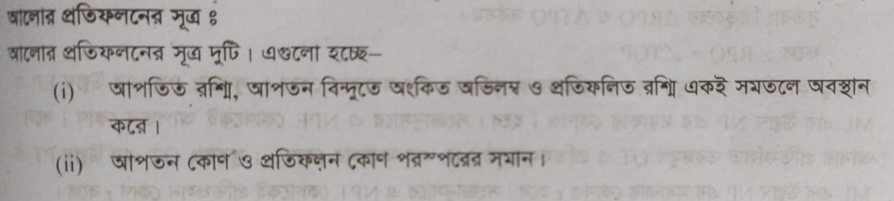
আলোর প্রতিফলন
আপতন কোণ , i = প্রতিফলন কোণ , r

Slide 9
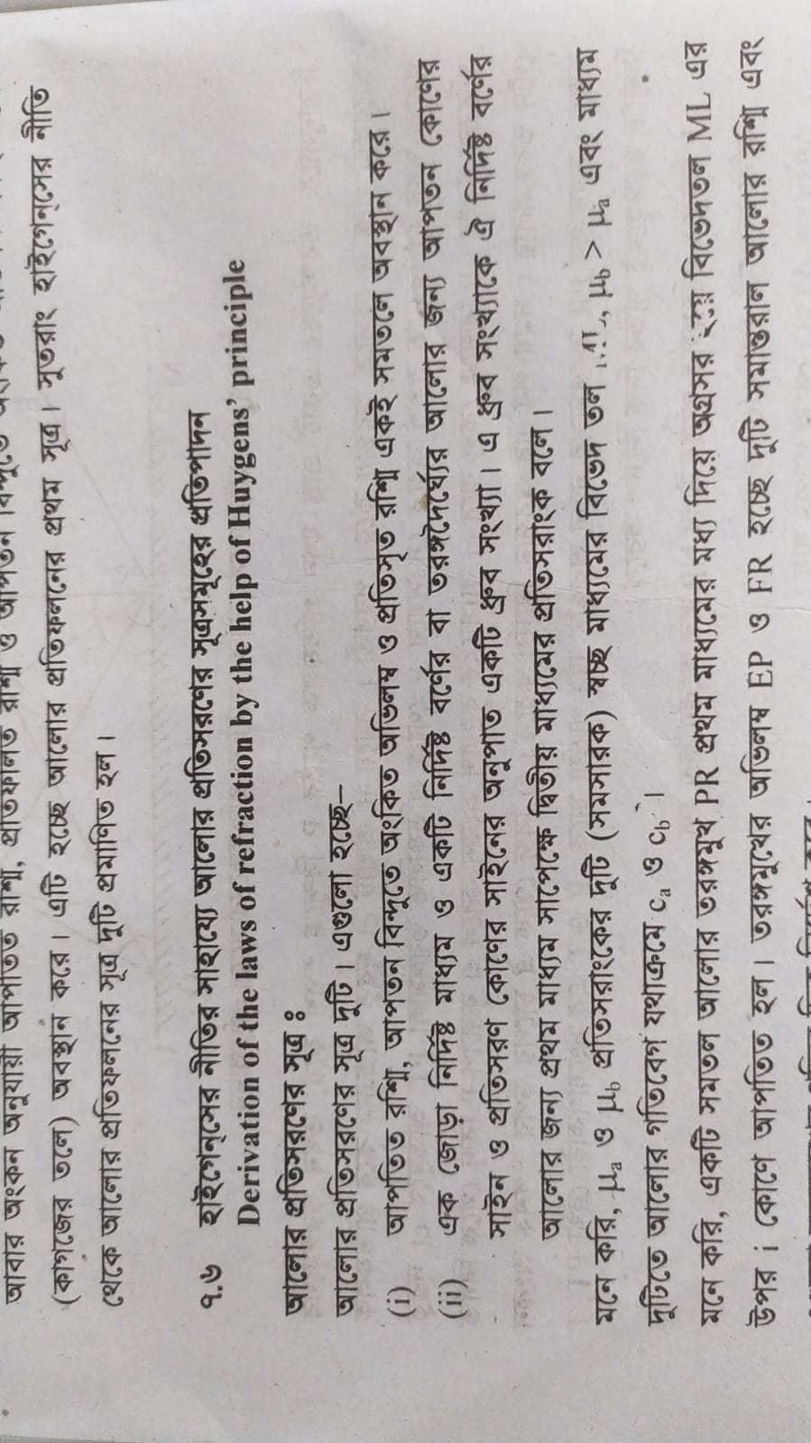
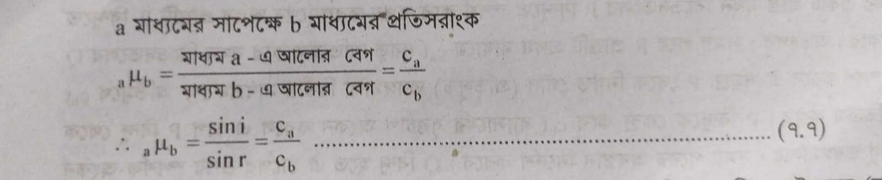
আলোর প্রতিসরণ

Slide 10
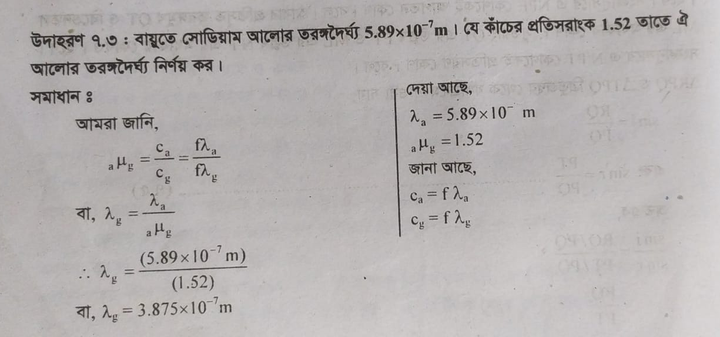
আলোর প্রতিসরণ

Slide 11
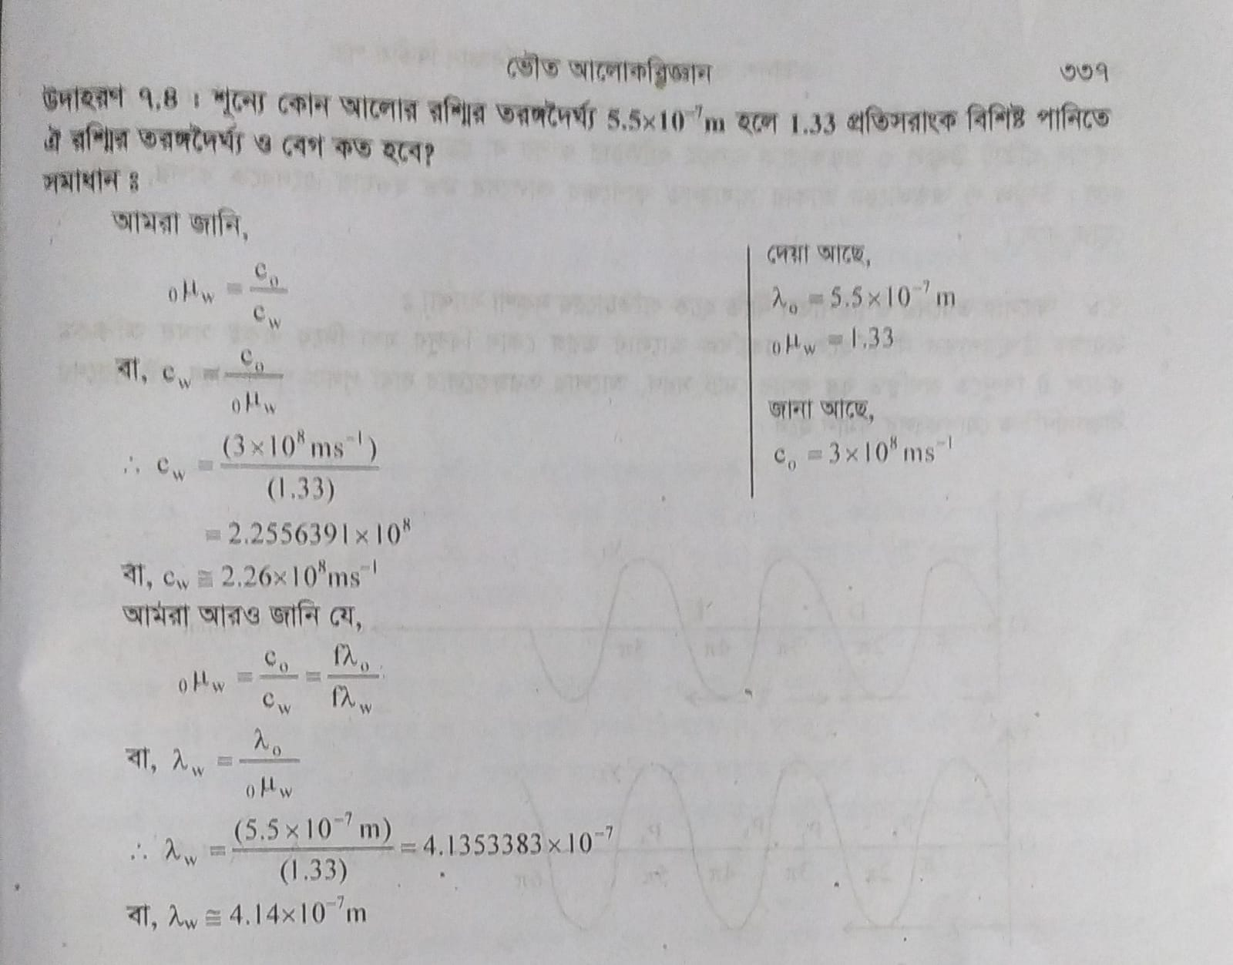
আলোর প্রতিসরণ

Slide 12
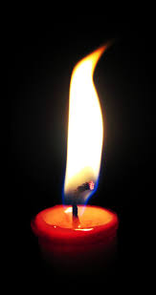

আলোর ব্যাতিচার
সুসঙ্গত উৎস:
দুটি উৎস থেকে সমদশায় বা কোনো নির্দিষ্ট দশা পার্থক্যের একই তরঙ্গদৈর্ঘ্যের দুটি আলোক তরঙ্গ নিঃসৃত হলে তাদের সুসঙ্গত উৎস বলা হয়।

Slide 13
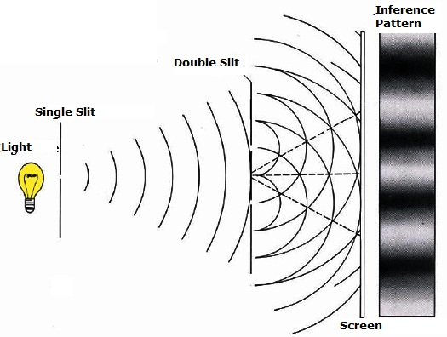
আলোর ব্যাতিচার
ব্যতিচার:
দুটি সুসঙ্গত উৎস থেকে নির্গত দুটি আলোক তরঙ্গের উপরিপাতনের ফলে কোনো বিন্দুর আলোক তীব্রতা বৃদ্ধি পায় আবার কোনো বিন্দুর আলোক তীব্রতা হ্রাস পায়। এর ফলে কোনো তলে পর্যায়ক্রমে আলোকজ্জ্বল ও অন্ধকার অবস্থার সৃষ্টি হয়।
কোনো স্থানে বিন্দু থেকে বিন্দুতে আলোর তীব্রতার এই পর্যায়ক্রমিক তারতম্যের ঘটনাকে আলোর ব্যতিচার বলা হয়।
ব্যতিচার:
১/ গঠনমুলক ব্যাতিচার (উজ্জ্বল বা চরম বিন্দু)
২/ ধবংসাত্নক ব্যাতিচার (অন্ধকার বা অবম বিন্দু)

Slide 14
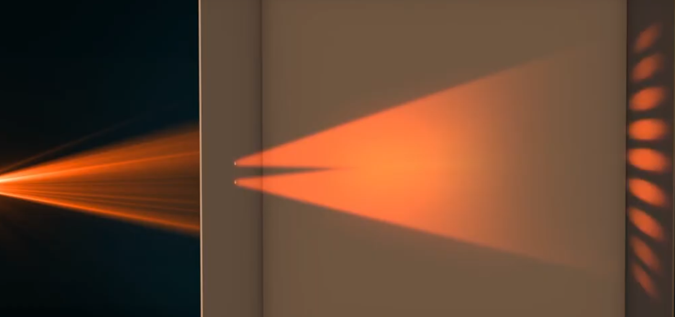
আলোর ব্যাতিচার
ব্যতিচারের শর্তাবলি:
১/ দুটি উৎস সুসংগত হতে হবে।
২/ চিড়/ স্লিট দুটি সুক্ষ্ণ ও ক্ষুদ্র হতে হবে।
৩/ চিড় দুটি পরস্পরের খুবই নিকটে থাকতে হবে।
৪/ তরঙ্গ দুটির বিস্তার প্রায় সমান হতে হবে।

Slide 15
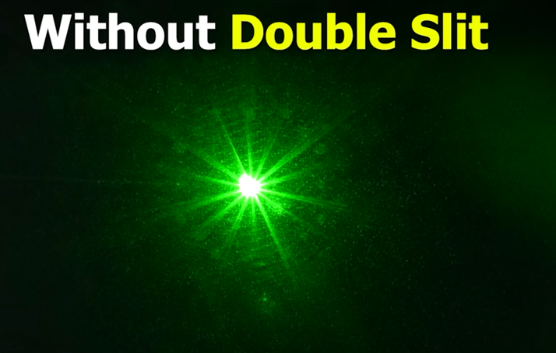
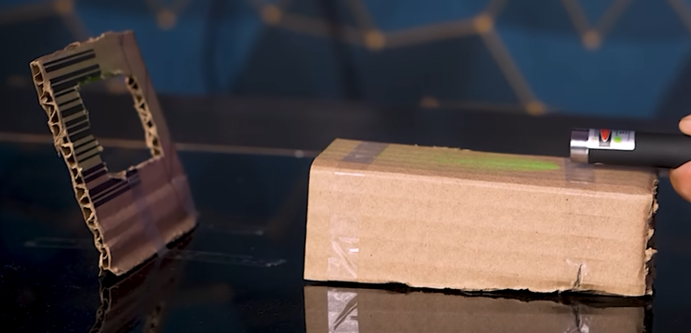
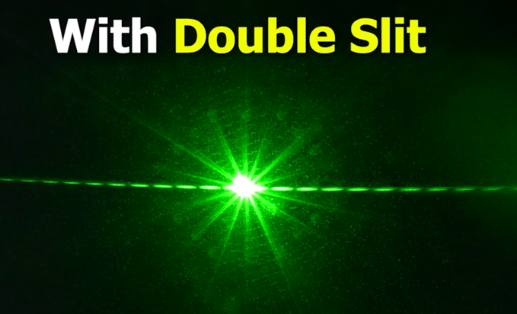
আলোর ব্যাতিচার
https://www.youtube.com/watch?v=I86ozazy7FE

Slide 16
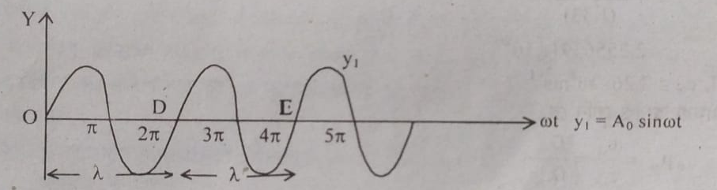
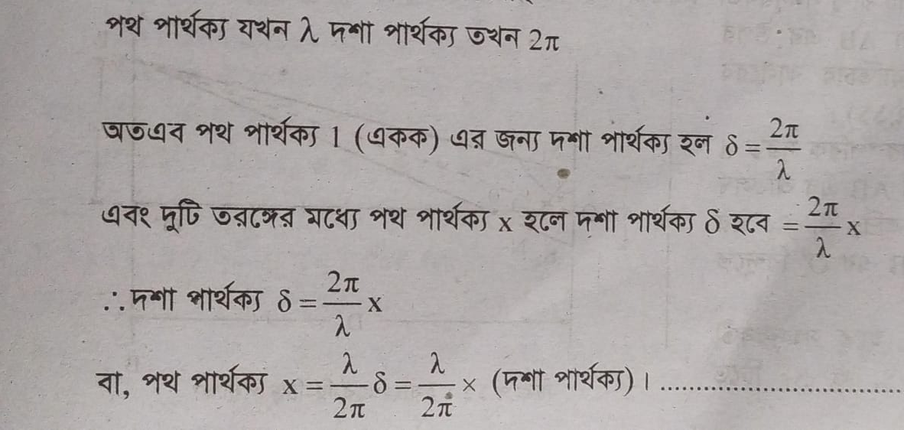


আলোর ব্যাতিচার
দশা পার্থক্য = $\frac{2π}{λ}×পথ পার্থক্য$
$পথ পার্থক্য$ = nλ হলে উজ্জ্বল
পথ পার্থক্য = $\frac{(2n−1)λ}{2}$ হলে অন্ধকার

Slide 17
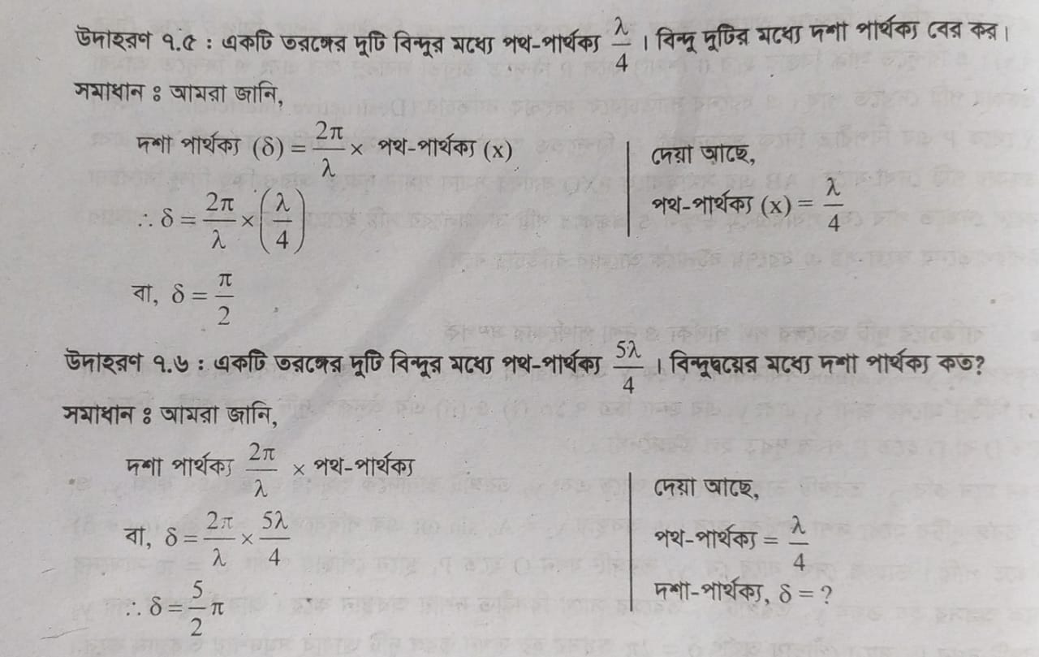
আলোর ব্যাতিচার

Slide 18

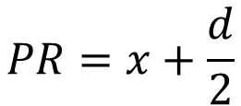
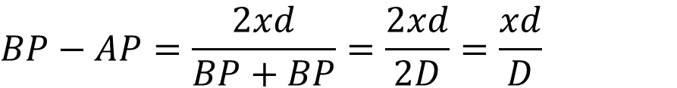
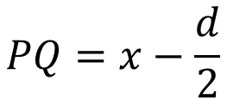
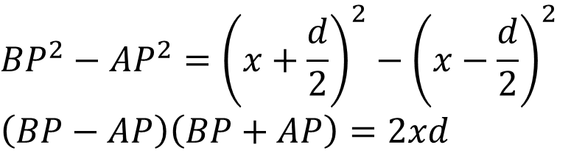
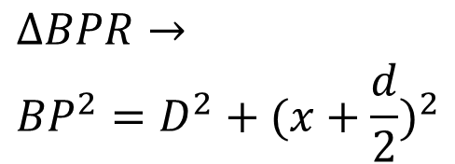
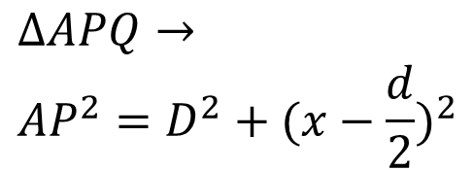
আলোর ব্যাতিচার
$$PQ=x−\frac{d}{2}$$
$$PR=x+\frac{d}{2}$$
P
$$∆APQ→$$
$${AP}^{2}=D^{2}+{(x−\frac{d}{2})}^{2}$$
x
A
Q
d
C
$$∆BPR→$$
$${BP}^{2}=D^{2}+{(x+\frac{d}{2})}^{2}$$
A’
R
B
$${BP}^{2}−{AP}^{2}={\left(x+\frac{d}{2}\right)}^{2}−{\left(x−\frac{d}{2}\right)}^{2}$$
$$\left(BP−AP\right)\left(BP+AP\right)=2xd$$
D
$$BP+BP almost \text{≈} 2D$$
$$BP−AP=\frac{2xd}{BP+BP}=\frac{2xd}{2D}=\frac{xd}{D}$$

Slide 19
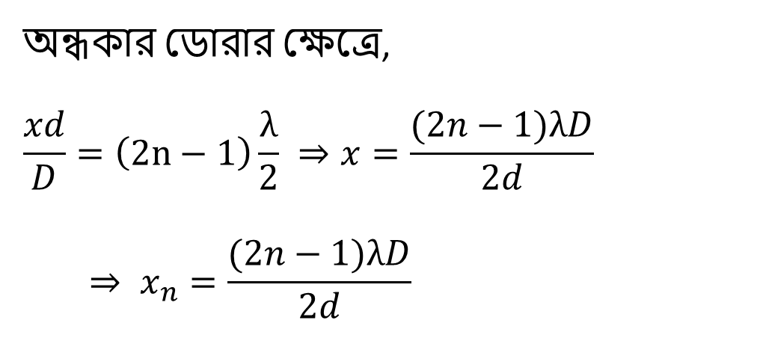
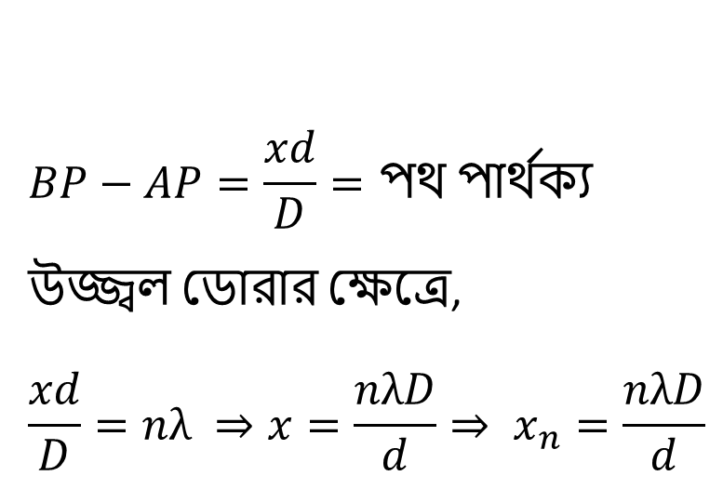
আলোর ব্যাতিচার
$$BP−AP=\frac{xd}{D}=পথ পার্থক্য$$
উজ্জ্বল ডোরার ক্ষেত্রে,
$$\frac{xd}{D}=nλ ⇒x=\frac{nλD}{d}⇒ x_{n}=\frac{nλD}{d}$$
অন্ধকার ডোরার ক্ষেত্রে,
$$\frac{xd}{D}=\left(2n−1\right)\frac{λ}{2} ⇒x=\frac{(2n−1)λD}{2d}$$
$$⇒ x_{n}=\frac{(2n−1)λD}{2d}$$

Slide 20

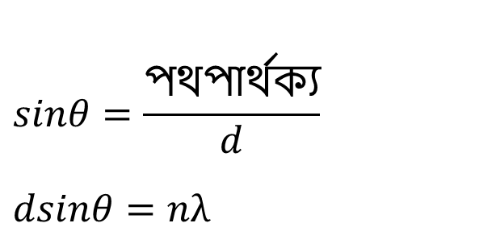
আলোর ব্যাতিচার
$$sinθ=\frac{পথপার্থক্য}{d}$$
$$dsinθ=nλ$$
উজ্জ্বল ডোরার ক্ষেত্রে,
P
x
A
Q
θ
d
C
অন্ধকার ডোরার ক্ষেত্রে,
$$sinθ=\frac{পথপার্থক্য}{d}$$
$$dsinθ=\left(2n−1\right)\frac{λ}{2}$$
A’
R
B
D

Slide 21
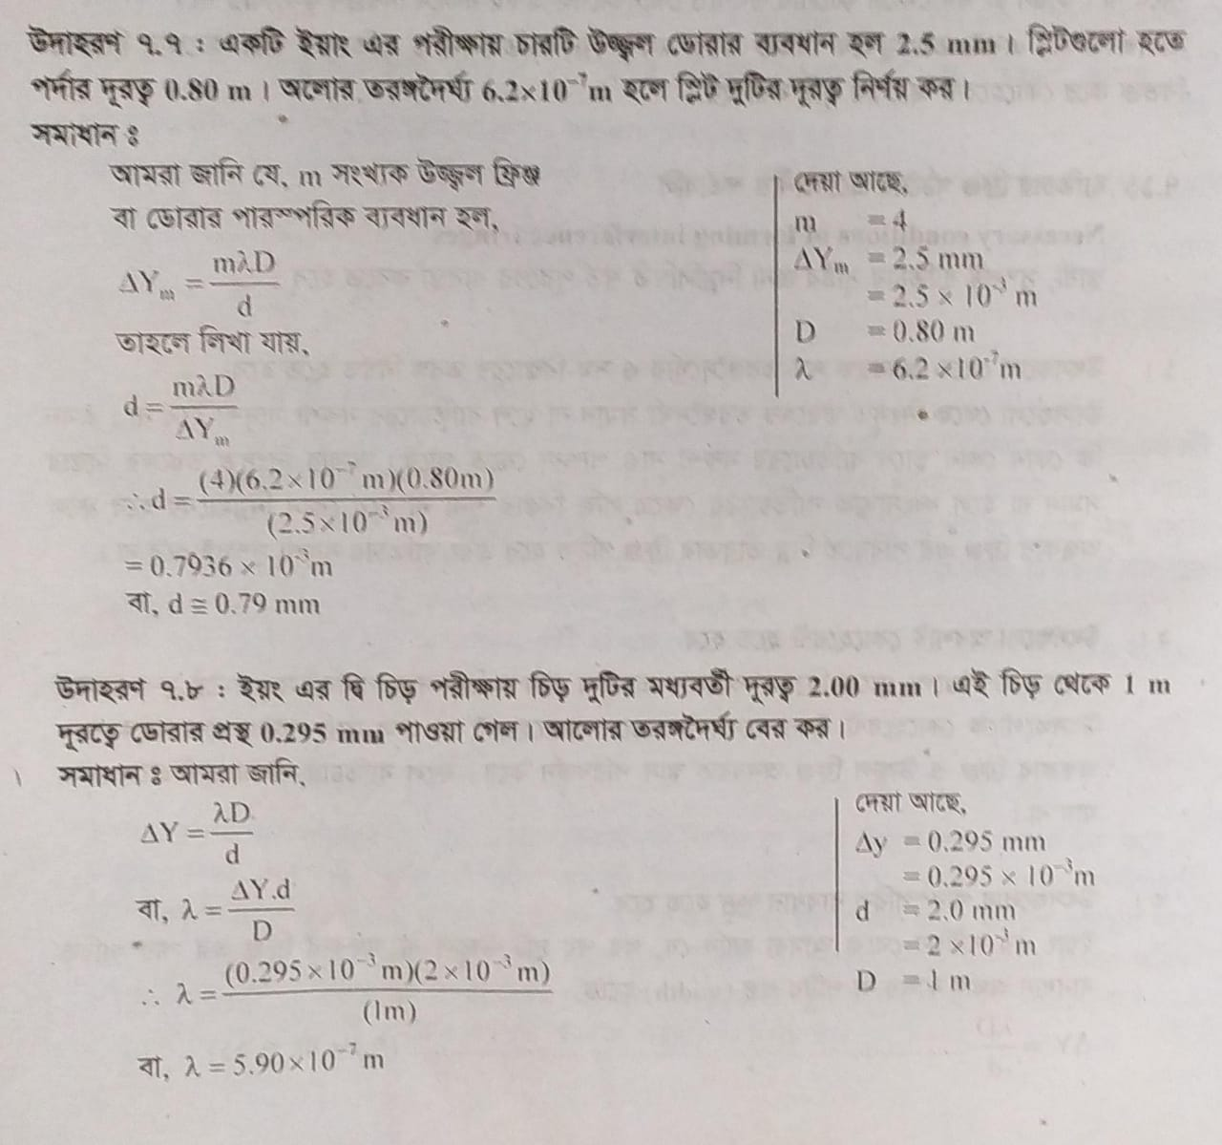
আলোর ব্যাতিচার

Slide 22
আলোর ব্যাতিচার

Slide 23
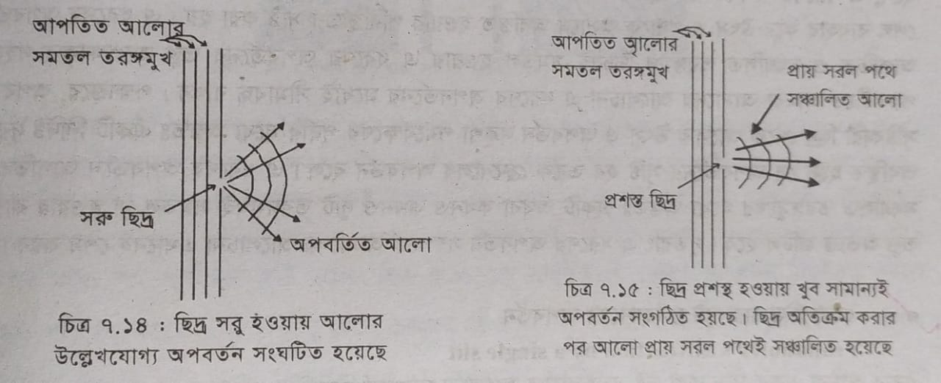
আলোর অপবর্তন
আলোর অপবর্তন:
কোনো প্রতিবন্ধকের ধার ঘেঁষে বা সরু চিরের মধ্য দিয়ে যাওয়ার সময় জ্যামিতিক ছায়া অঞ্চলে আলোর বেঁকে যাওয়ার ঘটনাকে আলোর অপবর্তন বলা হয়।

Slide 24
আলোর অপবর্তন
আলোর অপবর্তন:
২ প্রকার,
১/ ফ্রনহফারের অপবর্তন
২/ ফ্রেনেলের অপবর্তন

Slide 25
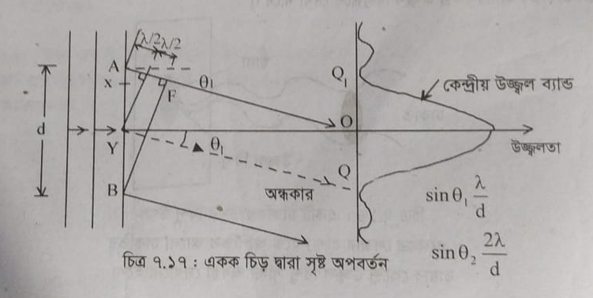
আলোর অপবর্তন
ফ্রনহফারের অপবর্তন

Slide 26
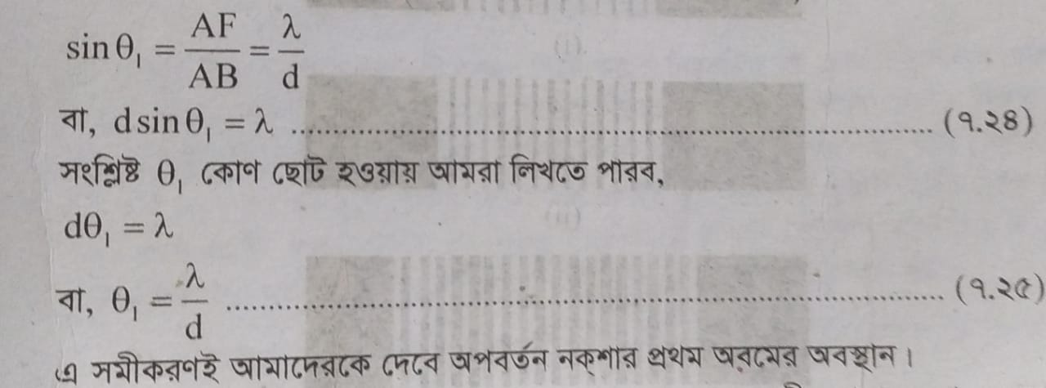
আলোর অপবর্তন

Slide 27


অপবর্তন গ্রেটিং
a
b
গ্রেটিং ধ্রুবক
$$d = a + b$$
$$N=\frac{1}{d}$$
N = প্রতি একক দৈর্ঘ্যে রেখার সংখ্যা

Slide 28
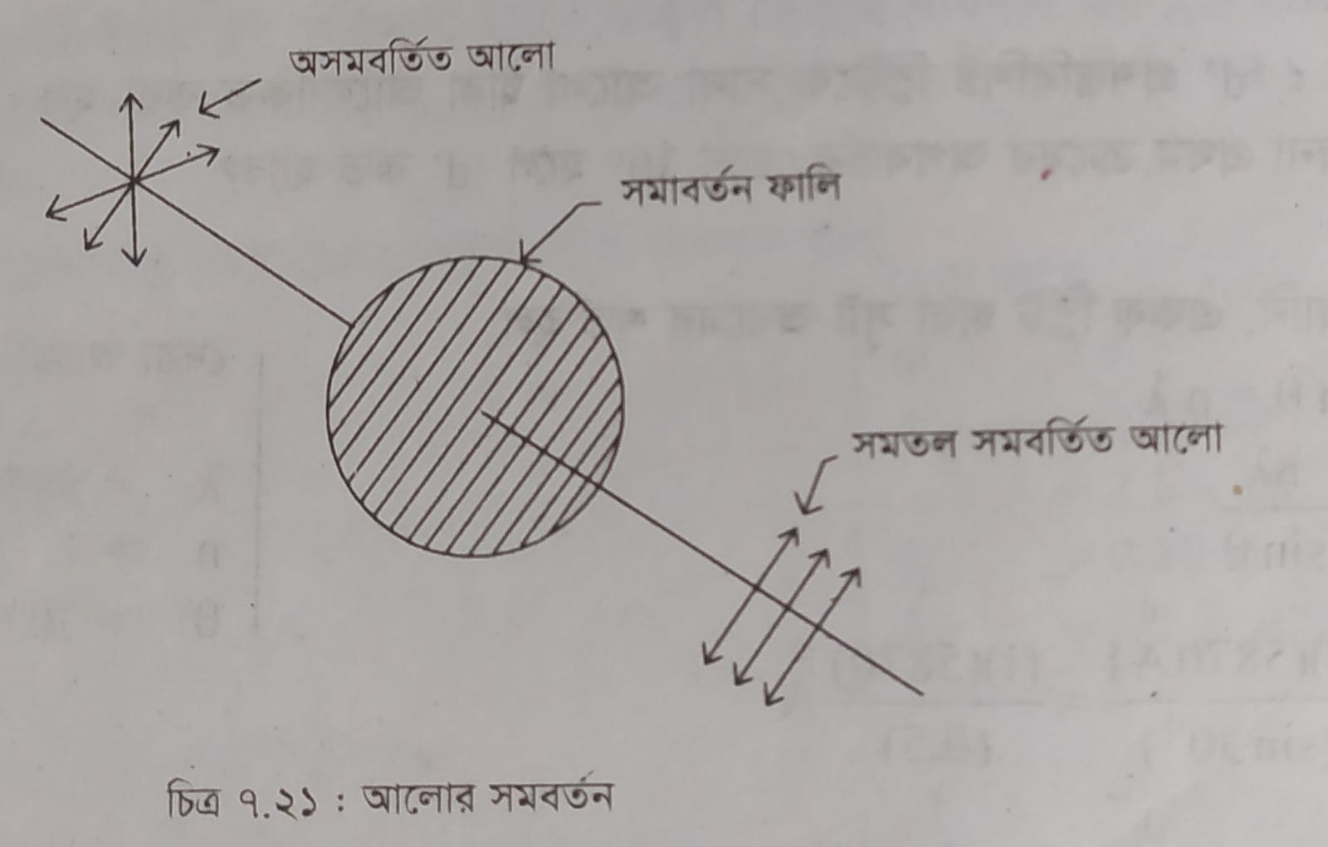
আলোর সমবর্তন
আলোর সমবর্তন:
কোনো তরঙ্গের কম্পনের উপর যদি এমন শর্ত আরোপ করা হয় যে, কম্পন কেবল একটি নির্দিষ্ট দিকে বা তলেই সীমাবদ্ধ থাকে সেই প্রক্রিয়াকে সমবর্তন বা পোলারায়ন বলা হয়।

Slide 29
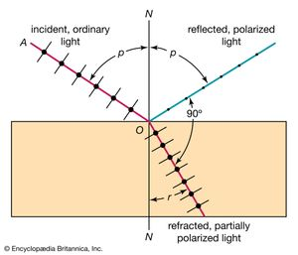






আলোর সমবর্তন
ব্রুস্টারের সুত্র
$$\text{θ}\text{+}\text{r}=90$$
$$\text{r}=90−\text{θ}$$
$\text{μ}\text{=}\text{sin}\text{θ}\text{/}\text{sinr}$
$\text{μ}\text{=}\text{sin}\text{θ}\text{/}\text{sin}\text{(}\text{90}\text{−}\text{θ}\text{)}$
$\text{μ}\text{=}\text{sin}\text{θ}\text{/}\text{cos}\text{θ}$
$\text{μ}\text{=}\text{tan}\text{θ}$

Slide 30
THANK YOU!

